Slide 1
Vizuelno sporazumijevanje
ULIČNA UMJETNOST /STREET ART

Slide 2
ULIČNA UMJETNOST
Ulična umjetnost (engl. Street art) je bilo koja umjetnost koja je nastala na javnom mjestu - na ulicama
motivi ulične umjetnosti su različiti kao i njene tehnike.

Slide 3
TEHNIKE
U odnosu na tradicionalne grafitne umjetnike koji uglavnom upotrebljavaju sprej za stvaranje svojih djela, ulični umjetnici upotrebljavaju mnoge druge tehnike od kojih su neke:
naljepnice, šablonski grafiti, mozaik, video projekcija, ulična instalacija i druge tehnike.
Iz ovog razloga ulična umjetnost je ponekad nazvana „post-grafiti“. Ulična umjetnost se može nalaziti bilo gdje u svijetu

Slide 4
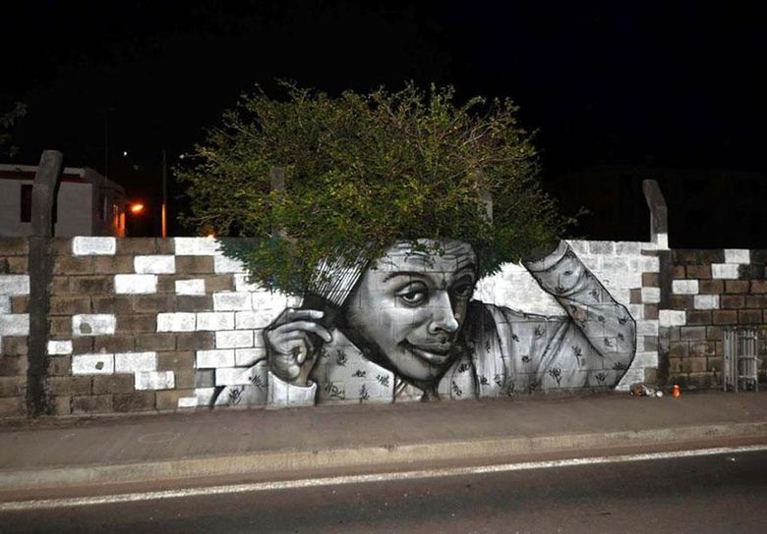
Kosa Fort De France, Martinik / Nuxono Xän

Slide 5
Sta su grafiti?
Grafit je, po primarnoj definiciji, natpis ili crtež koji je naslikan, iscrtan ili urezan na nekoj fasadi javne zgrade, zidu ili bilo kojoj drugoj površini koja za to nije namenjena.
Grafit tako postaje svojevrsni apel, glas javnosti. Način da se jasno i glasno iznese neki stav, kritika ili nezadovoljstvo.
Danas su grafiti prerasli u urbani estetski fenomen

Slide 6
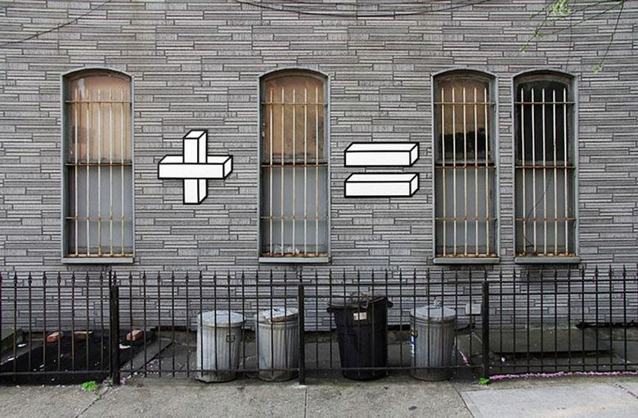
Sum Times New York / Aakash Nihalani

Slide 7
GRaFitI
Grafiti se mogu definisati kao poruke na javnim površinama u pisanoj ili likovnoj formi (najčešće foto grafiti).
Oni predstavljaju savremenu urbanu umjetnost i mogu se tretirati kao dio primjenjene umjetnosti, koja se stvara bez eksplicitne dozvole, opisujući djela koja treba da prenesu efektnu poruku

Slide 8
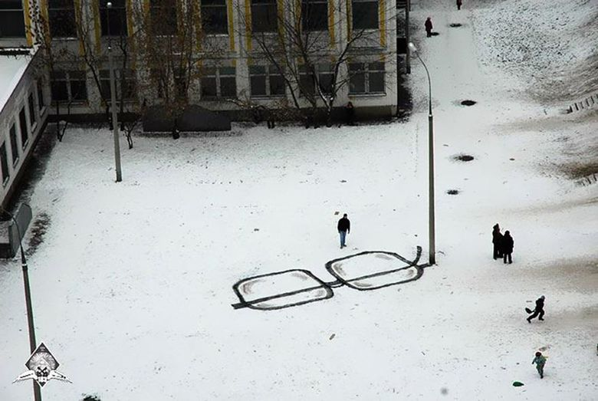
Naočale Moskva, Rusija / P183

Slide 9
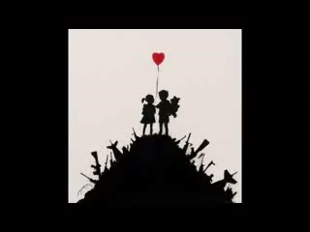
BANKSY

